Slide 1
Sesión: 3
Por: Nefeli Joñoruco Morales

Slide 2
AGENDA
Loops.
Funciones.
scope.

Slide 3
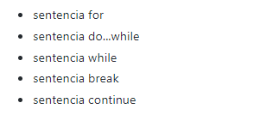
LOOPS
Las sentencias para bucles disponibles en JavaScript son:

Slide 4
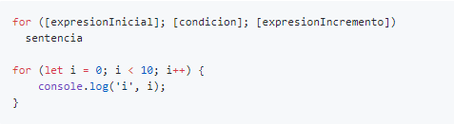
For
Un bucle for se repite hasta que la condición especificada se evalúa como false. El bucle for en JavaScript es similar al de Java y C. Una sentencia for se muestra como sigue:

Slide 5
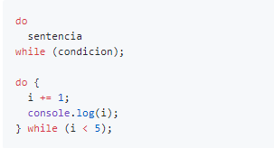
do while
La sentencia do...while se repite hasta que la condición especificada que se evalúa sea false. El loop do while iterara al menos una vez luego de evaluar la sentencia.

Slide 6
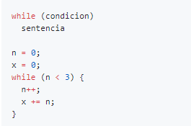
while
Una sentencia while ejecuta sus sentencias mientras la condición sea evaluada como verdadera. Una sentencia while tiene el siguiente aspecto:

Slide 7
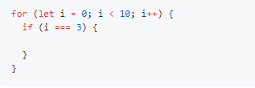
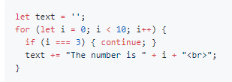
break
continue
La sentencia continue puede usarse para reiniciar una sentencia while, do-while, for, la sentencia continue salta al siguiente ciclo.
Use la sentencia break para salir de un bucle, o switch.

Slide 8


FUNCION
es un conjunto de instrucciones que se agrupan para realizar una tarea concreta y que se pueden reutilizar fácilmente..

Slide 9
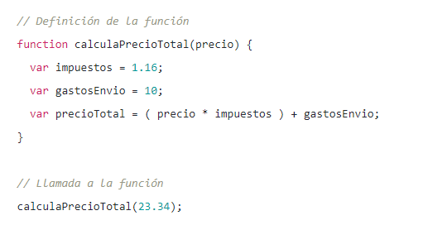
ARGUMENTO Y PARAMETRO
PARAMETRO
ARGUMENTO

Slide 10
SCOPE
Es aquella que determina la accesibilidad de nuestro código
GLOBAL
LOCAL

Slide 11
REFERENCIAS
https://tutobasico.com/definir-funciones-javascript/.
http://aprendeenlinea.udea.edu.co/lms/ova/mod/resource/view.php?id=1615#targetText=En%20Javascript%20hay%20dos%20tipos,una%20condici%C3%B3n%20espec%C3%ADfica%20es%20cierta.

